Slide 1

アラフォー・働く女性のための
リアルライフスタイルメディア
自分らしく、自由に、自立して生きる女性へ
新企画のご案内
2023.03

Slide 2
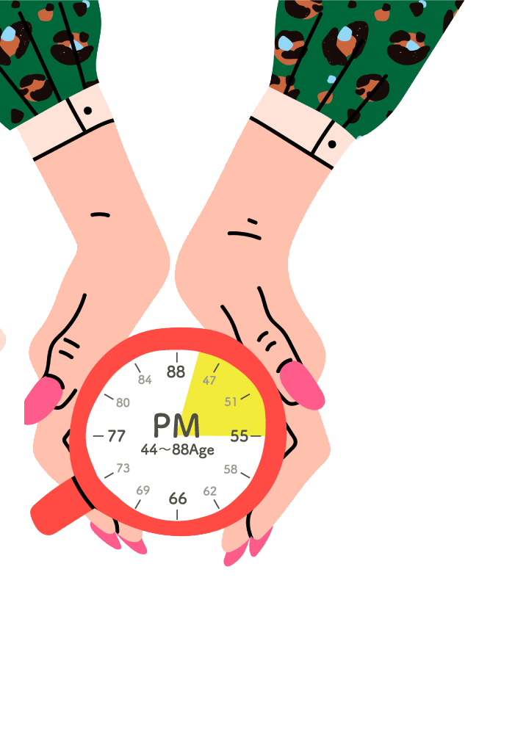


アラフォー女性の“リアル”をテーマにした様々なカテゴリコンテンツで支持を受け、
急速に成長しているOTONA SALONEをさらに盛り上げるべく、新企画を皆様にお届けします！
昨年のOTONA SALONEは、アフタヌーンエイジなど更年期にフォーカスした1年でした。
今年はより一層パワーアップすべく、明るくポジティブな新企画を皆さまにご提案します。
現代の「働く40代」の悩みはグラデーション状態。
その日、その時、いる場所、相手によって、仕事も心も体も変わり続けます。
そんな頑張る女性の悩みを少しでも軽減すべく…
「普通の私たち」の声を誰よりも深く共感を持って聞き、より遠くまでお届けすることをミッションとし
「自分サイズ」で働く女性のためのNo.1共感メディアを目指します。

Slide 3

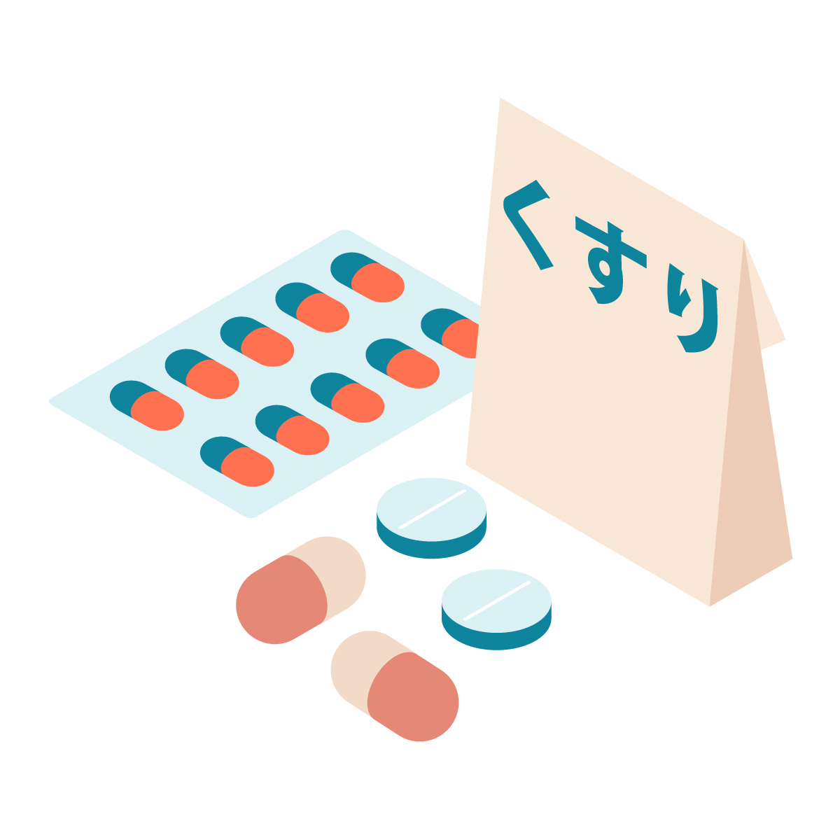
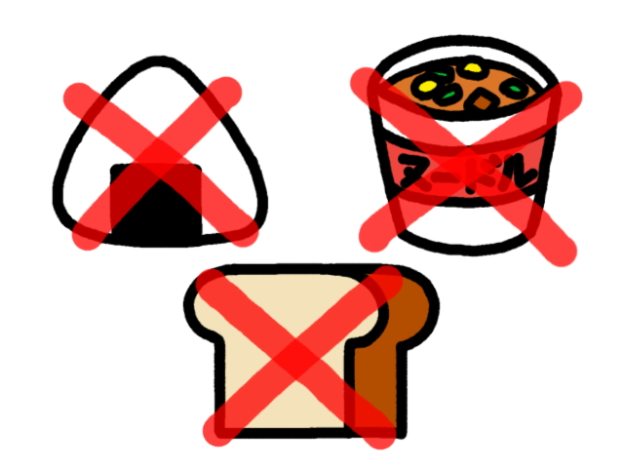

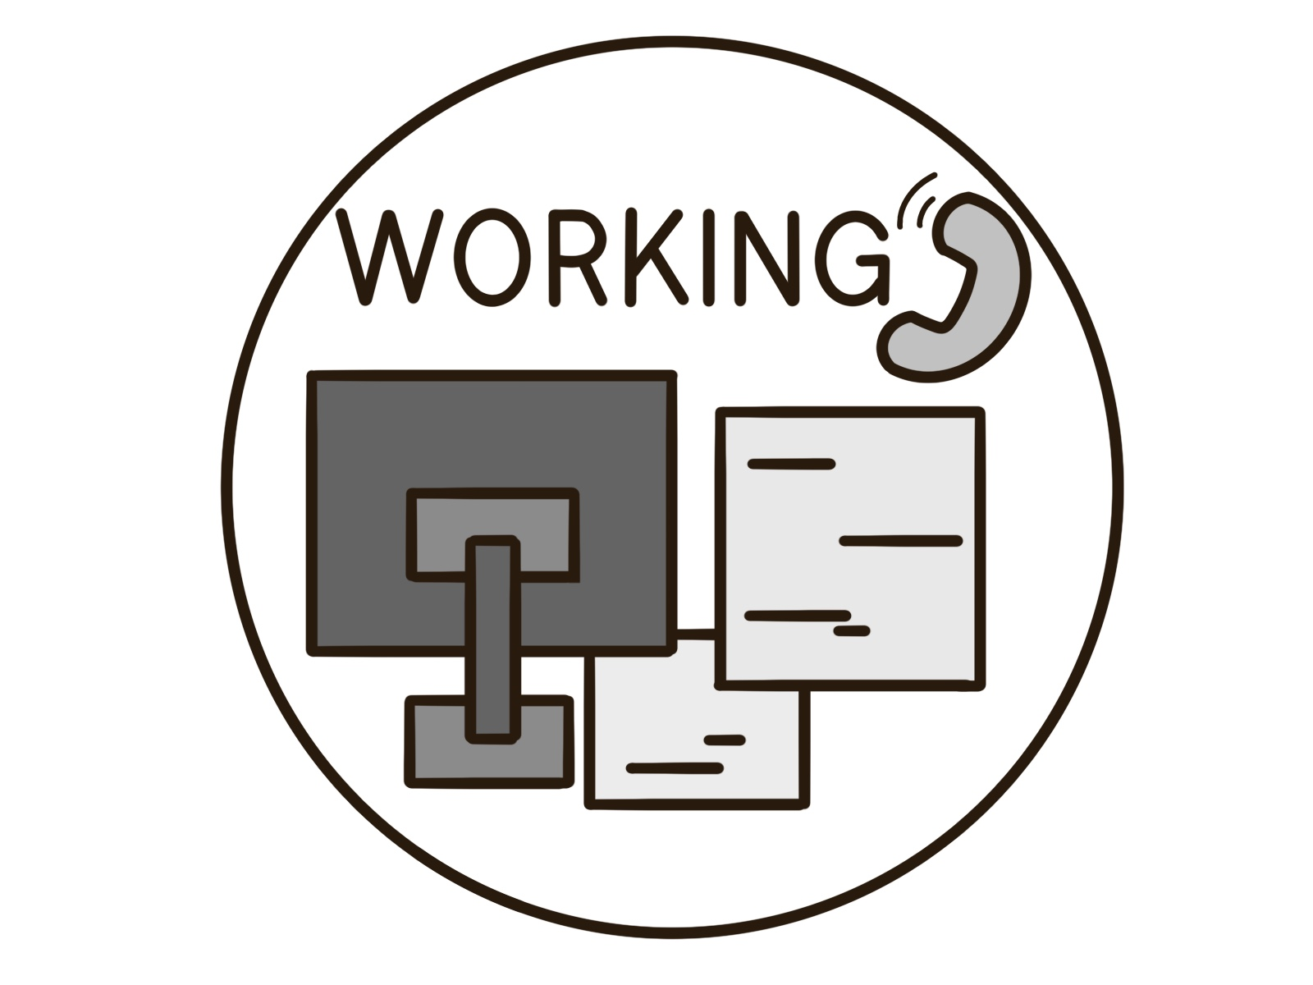

新企画：知らないなんて損してる、、脱ざんねん企画
コロナが収束に向かい、マスクも「脱」…ということで
世の中も、OTONA SALONEも、より前向きに！
今回、OTONA SALONEチームが着目したキーワードは
「インナー視点」です。
実際、知らないことがいっぱい！
「インナー視点」
40代、内側から
本質的に良いものを手に入れたい
今、話題のあの商品って正直どうなの？
なのに！
お金のこと、色々きになるけど
難しそうだし面倒だしな…
最近パートナーの○○が気になろけど…
名前は知ってるけど…
何が入っている化粧品がいいのか
わからない。
新しいことにチャレンジ！
資格とか取りたいけどなぁ…
つまり、オトナの人は変化に対して敏感なのに関わらず気づいてない・知らない、ならばそれは非常に残念！！という切り口で・・・
「本当にしなかったら、まずいよ40代、、」と様々なシーンに対応した気づきを与え、日々の生活をより良いものにする記事を読者にお届けします。

Slide 4



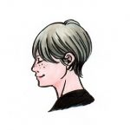


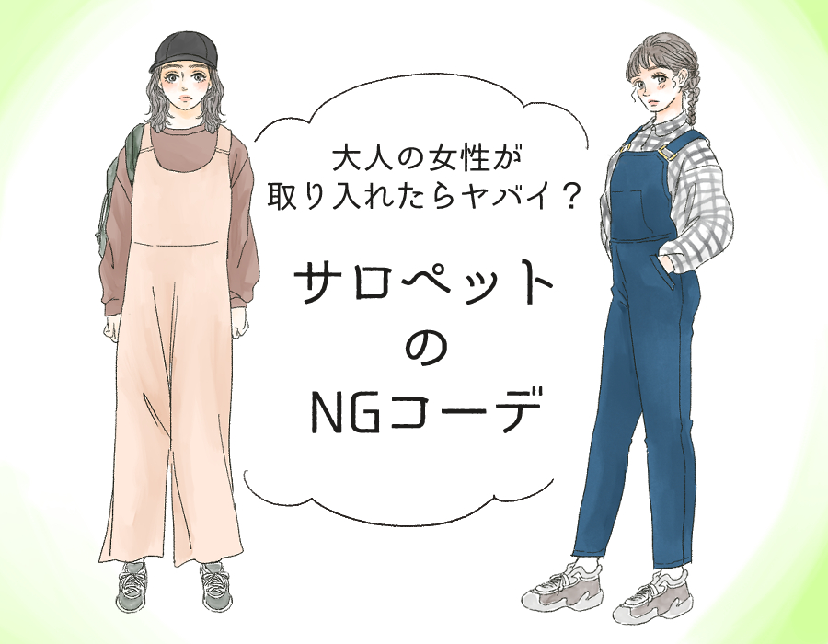
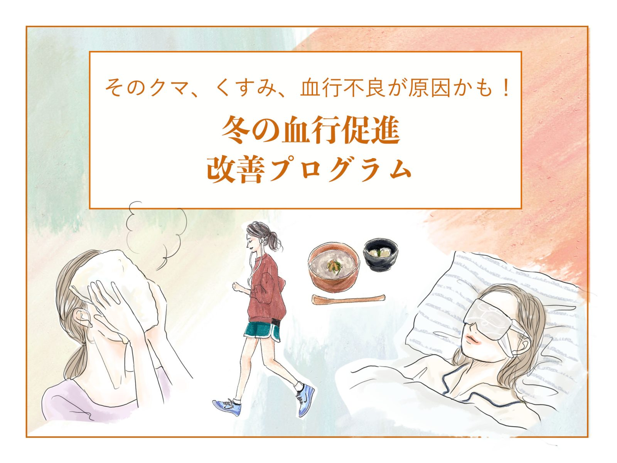
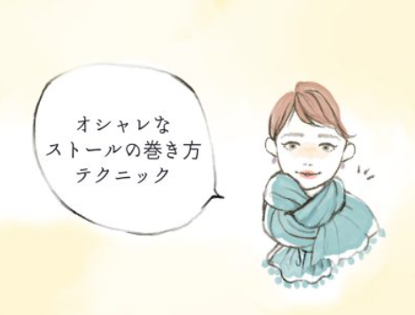
脱ざんねん企画 プラン詳細
OTONA SALONE通常コンテンツでも人気のイラスト形式でのご提案。
写真では伝えづらい内容やストーリーも、魅力的に訴求することが可能です。
その他 イラストレーター
1500,000円（グロス）～
イラストレーター
mii
メニュー | 脱ざんねんタイアップ企画
金額 | 1,500,000円～ イラストorマンガ
（グロス）
保証PV | 20,000PV
平均CTR | 3～10%
誘導枠 | ①【PC】TOP・中面ページ 右カラム
 | ②【SP】中面ページ「注目の記事」
 | ※誘導枠は編集部の任意で設定させていただきます
お申し込み期限 | 掲載開始日より30営業日前
掲載レポート | タイアップページPV数、リンク先誘導数
注意事項 | ※記事上部にPRマークが設置されます。
 | ※外部から誘導を行う場合がございます。
 | ※ご請求月は掲載開始月とさせていただきます。
 | ※上記は消費税を含まない、グロス提供価格となります。
 | ※掲載期間中の競合調整は行いません。あらかじめご了承ください。
 | ※誘導枠は変更になる場合があります。あらかじめご了承ください。
 | ※サイトデザイン・レイアウトは変更になる場合があります。あらかじめご了承ください。
 | ※記事は全てアーカイブされます。
 | ※記事最下部へクライアント様表記が入ります。
 | ※PVの進捗状況などによって外部から誘導をさせていただく場合がございます。
 | ※別途、対談相手による可否が必要となります。
 | ※対談相手の契約状況により公開期間が限定される場合がございます。
メイン イラストレーター
イラストレーター
yopipi〈よひ゜〉
角佑宇子 /ファッションライター
イラストレーター
はやまさん
漫画家・イラストレーター
下地のりこ
プロフィール
スタイリストアシスタントの後、個人向けスタイリストとして独立。2014年からファッションライターとしての活動をスタート。現在はanan web、女子SPA!などで着痩せ・着回しに関するコラムを執筆中。
イラストレーター・漫画家
すぎうらゆう
上品な落ち着きのあるタッチが特徴なので、ざんねん感を和らげ温もりのある印象を与えます。
～3パターンの見せ方で記事を展開～
①NGな人 記事
②知ってた人・知らなかった人 記事
③OKな人 記事
知ってた人
知らなった人
どうなる？

